Slide 1
Practice 1
視窗程式設計

Slide 2
Practice 1- 1
記帳程式

Slide 3
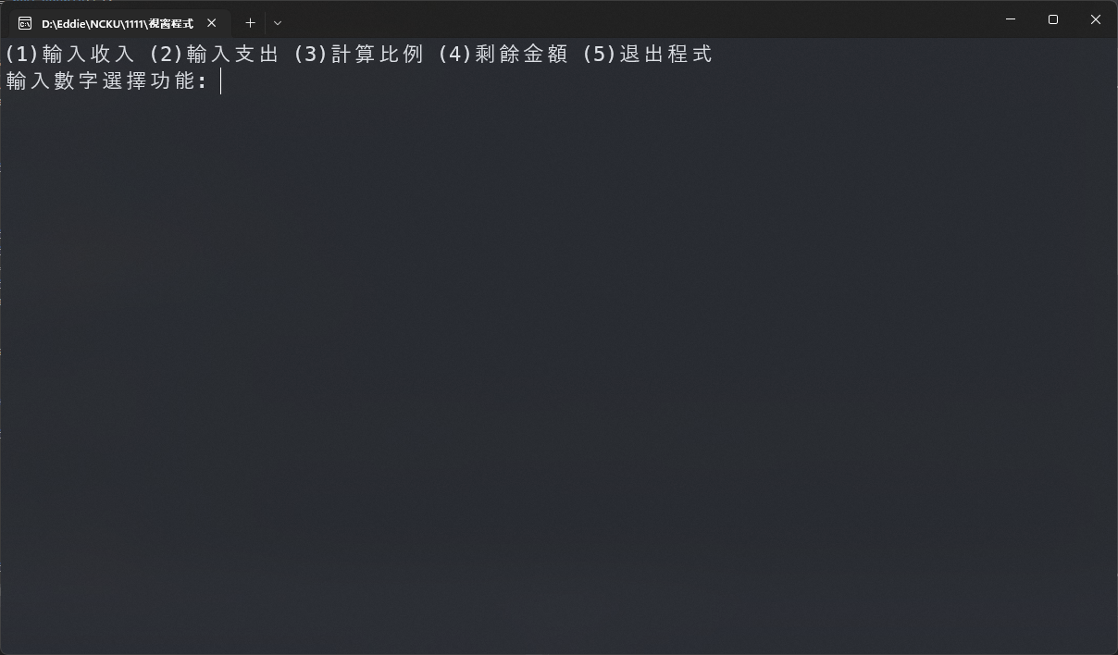
記帳程式
實作以下功能:
輸入收入
輸入支出
計算比例
剩餘金額
退出程式

Slide 4
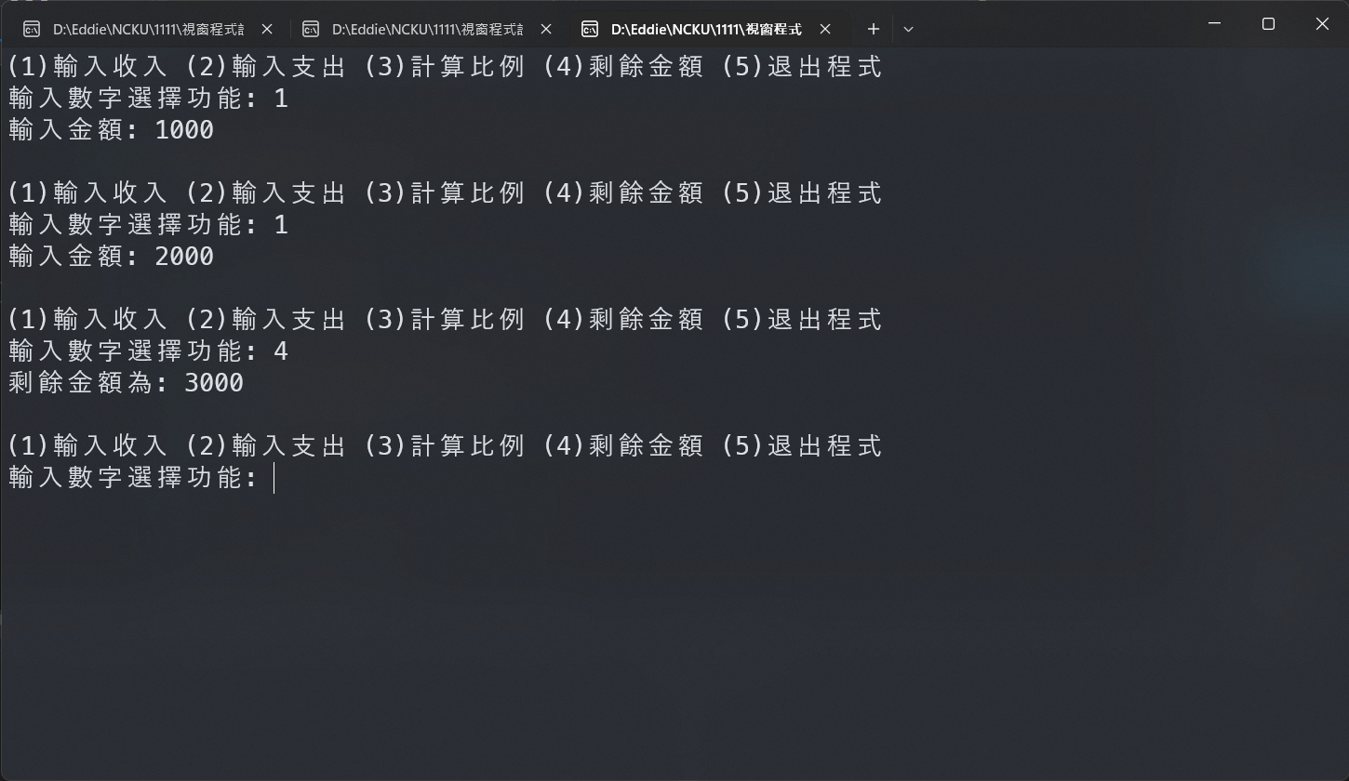
輸入收入
要求使用者輸入金額
(只會輸入正整數)
每次輸入的收入會累積。

Slide 5
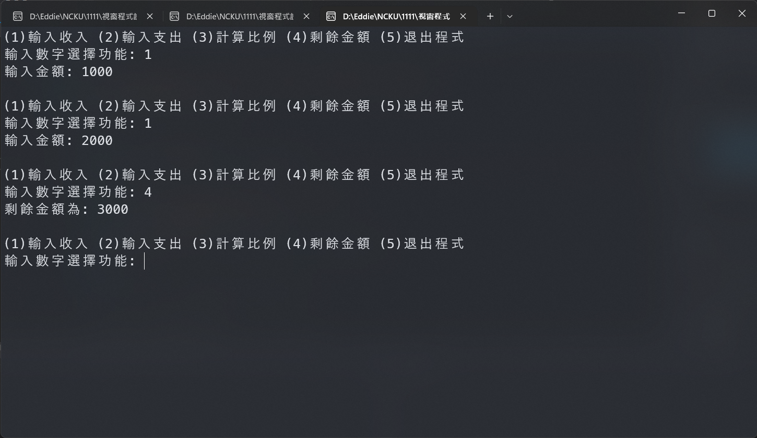
輸入支出
使用者以數字選擇支出項目: 食、衣、住、行、育樂
(只會輸入數字 1~5)
並輸入支出金額
(只會輸入正整數)

Slide 6
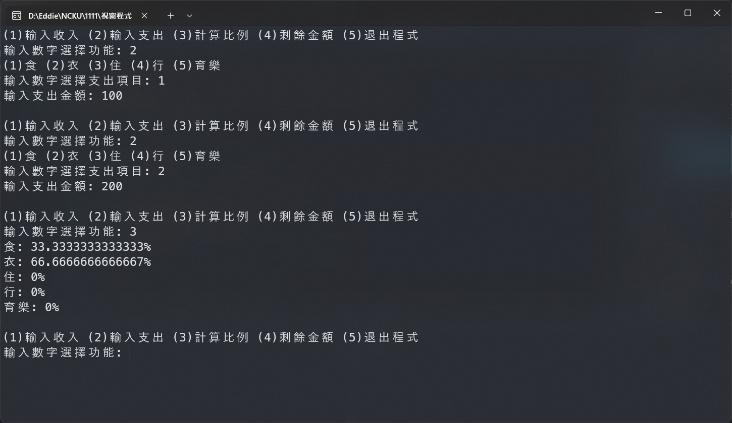
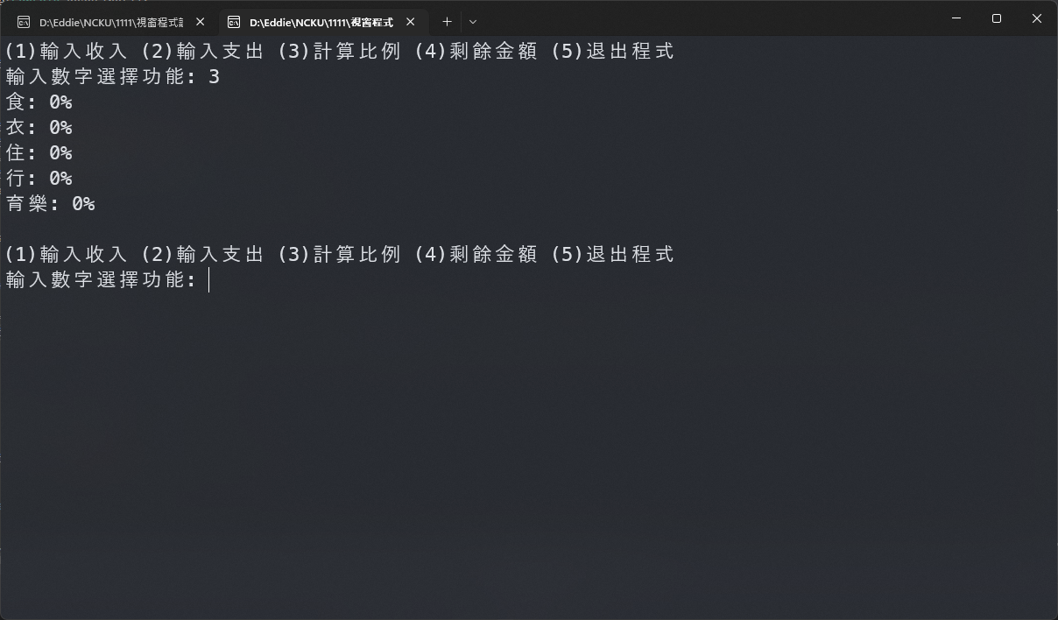
計算比例
輸出每個支出項目占總支出的百分比
如果總支出為 0 ，則每一項為 0%

Slide 7
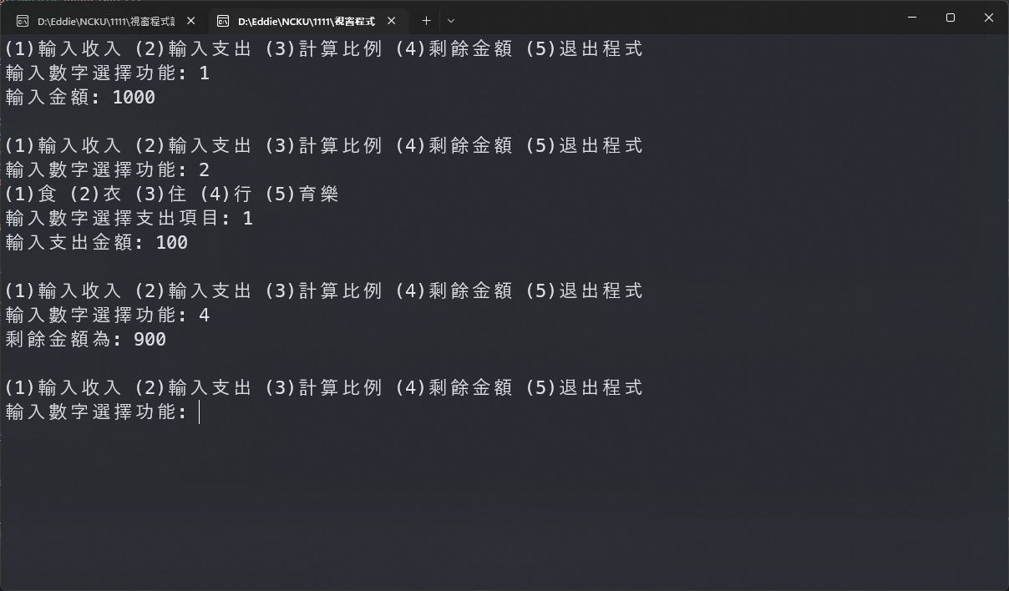
剩餘金額
輸出目前剩餘的金額
(可以是負數)

Slide 8
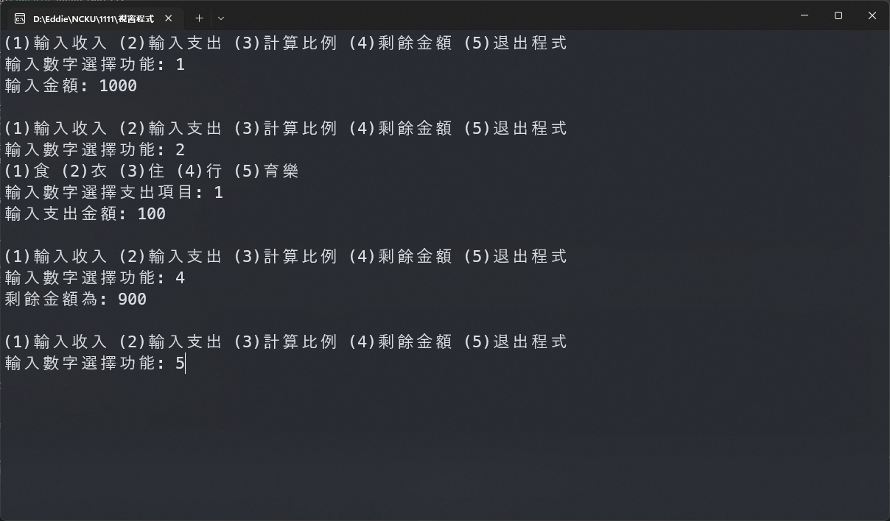
退出程式
程式要能重複選擇不同功能，
當選擇 (5)退出程式 時，
程式要能結束。

Slide 9
Practice 1 - 2
記帳程式

Slide 10
記帳程式
承接 Practice 1 – 1，實作以下功能:
輸入收入
輸入支出
新增項目
刪除項目
計算比例
查詢支出
剩餘金額
退出程式

Slide 11
輸入收入
要求使用者輸入金額，
當使用者輸入非數字時，
要顯示「請輸入數字」
當輸入負數時，要顯示
「收入不可為負數」

Slide 12
輸入支出
使用者以數字選擇支出項目， 項目不限制在食衣住行育樂，
而是要使用者自行新增。
當沒有支出項目時，要顯示
「請新增支出項目」

Slide 13
輸入支出
如果支出大於收入，要顯示
「存款不足」
當輸入數字不再項目範圍中，要顯示「此數字不在範圍中」

Slide 14
新增項目
要求使用者輸入項目名稱來新增支出項目
當支出項目已存在時，要顯示
「支出項目已存在」

Slide 15
新增項目
支出項目最多為 5 項，
當想新增第 6 項時，要顯示
「已無法再新增支出項目」

Slide 16
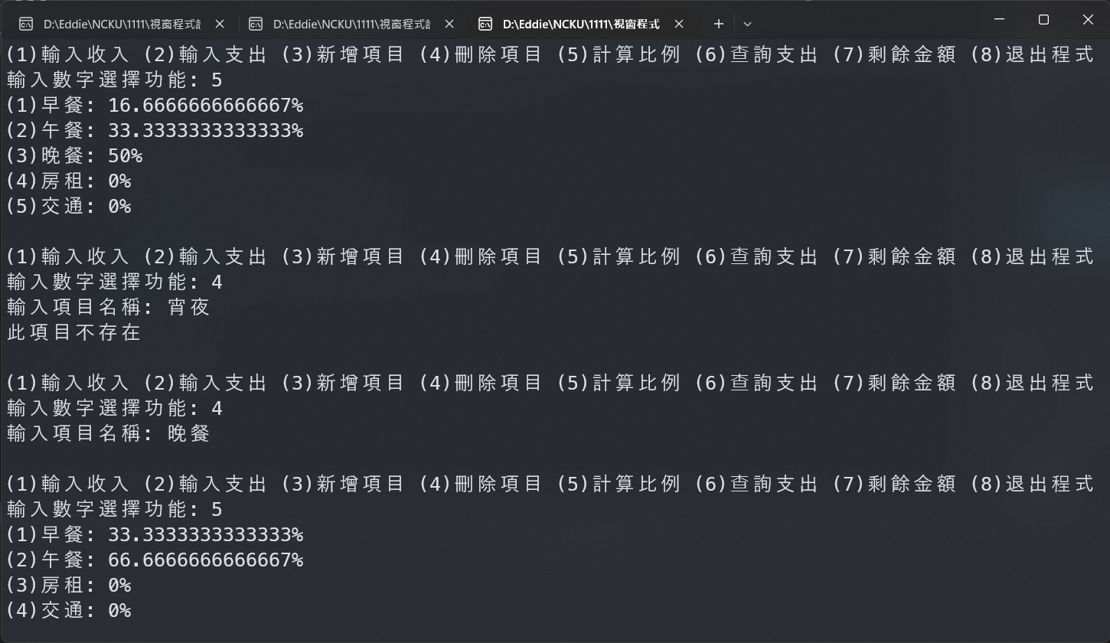
刪除項目
要求使用者輸入項目名稱來刪除存在的支出項目，
並將該項目的支出刪除。
當支出項目不存在時，要顯示
「此項目不存在」

Slide 17
刪除項目
當目前沒有支出項目時，要顯示「已無法再刪除支出項目」

Slide 18
計算比例
輸出每個支出項目占總支出的百分比

Slide 19
查詢支出
輸出目前總支出，
輸入項目名稱後，輸出該項目的支出金額
如果該項目不存在，要顯示
「此項目不存在」

Slide 20
剩餘金額
輸出目前剩餘的金額
(不會是負數)

Slide 21
退出程式
程式要能重複選擇不同功能，
當選擇 (8)退出程式 時，
程式要能結束。

